Slide 1

수리과학정보체험센터 파이썬 프로그래밍 기초과정
Python Programming
춘천중학교 교사 김현준
2022.07.27.
Made by ccteacher@naver.com

Slide 2

CONTENTS
001
Python언어의 기초문법3
반복문
조건문
002
Python언어의 기본문법1
함수
내장모듈
003
Python언어의 기본문법2
사용자 정의 모듈과 네임스페이스
외장모듈
004
Python언어의 기본문법3
객체지향언어
클래스와 객체
Made by ccteacher@naver.com

Slide 3

Part 1.
Python언어의 기초문법3
Python언어의 기초문법3
Made by ccteacher@naver.com

Slide 4

수리과학정보체험센터 파이썬 프로그래밍 기초과정
001.1
indent - 들여쓰기
Programming Language at http://python.org
C언어는 특정 코드를 묶어 표현할 경우 { }를 사용하였다.
{ }안에 들어있는 구문을 읽기 쉽게 들여쓰기를 하여 프로그래머 간의 소통이 원활하게 하는 것이.. 관례였다.. 규칙이 아니므로 지키지 않아도 되지만.. 지키지 않는 프로그래머는 한 명도 못봤다…
python은 이 들여쓰기가 규칙이 되었다.. 자료형도, 배열도, 문자형도 없는 python에서 드물게 깐깐한 부분이다.
그냥 띄어쓰기 한번만 하고.. a=3 이렇게 변수의 값을 배정해보자!
Copyrightⓒ ccteacher@naver.com

Slide 5


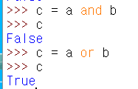
수리과학정보체험센터 파이썬 프로그래밍 기초과정
001.2
조건자료형
Programming Language at http://python.org
C언어는 조건자료형이 없었으나 python은 True와 False로 결정되는 class ‘bool’이라는 자료형이 있다.
bool자료형의 연산자는 and, or, not이 있다.
a | not a
True | False
False | True
a | b | a and b
True | True | True
True | False | False
False | True | False
False | False | False
a | b | a or b
True | True | True
True | False | True
False | True | True
False | False | False
Copyrightⓒ ccteacher@naver.com

Slide 6
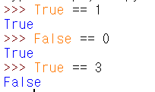
수리과학정보체험센터 파이썬 프로그래밍 기초과정
001.3
비교연산자
Programming Language at http://python.org
==
!=
>
>=
<
<=
in (리스트)
not in (리스트)
Copyrightⓒ ccteacher@naver.com

Slide 7
수리과학정보체험센터 파이썬 프로그래밍 기초과정
001.4
열거형(순회가능형_sequence)
Programming Language at http://python.org
문자열, 튜플, 리스트 등은 순회가능형 자료이다.
그 외 중요한 자료형으로 set과 dict가 있다..
range()라는 자료는 범위형(순회가능 범위)자료이다.
range(10) : 0~9까지의 범위
range(1, 11) : 1~10까지의 범위
range(1, 11, 2) : 1~10까지 홀수만의 범위
range(start, end, step) : start~end-1까지 step만큼씩 떨어진 범위
Copyrightⓒ ccteacher@naver.com

Slide 8
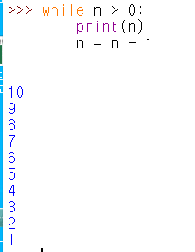
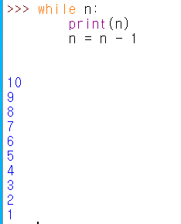
수리과학정보체험센터 파이썬 프로그래밍 기초과정
001.5
while 반복
Programming Language at http://python.org
while 조건 :
반복할 명령들..
# 4칸 indent
indent된 명령들은 :이 포함된 구문에 포함된다.
n이 0보다 큰 동안 :
n을 출력하고
n을 1감소하라!!
반복문을 실행하는 동안 조건을 거짓으로 만드는 명령(반복탈출 구문)을 반드시 생각해 봐야함!!
Copyrightⓒ ccteacher@naver.com

Slide 9
수리과학정보체험센터 파이썬 프로그래밍 기초과정
001.5-1
while 반복문제
Programming Language at http://python.org
이름과 반복 회수를 입력 받아 이름을 반복회수만큼 출력하시오
File-> New File ( while.py 로 저장 후 F5로 실행 )
입력 ------
이름 : joon
반복회수 : 3
출력 ------
joon
joon
joon
name = input(‘이름 : ‘)
n = int(input(‘반복회수 : ‘))
while n>0:
print(name)
n = n – 1
Copyrightⓒ ccteacher@naver.com

Slide 10
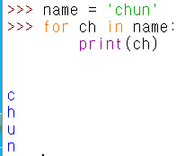
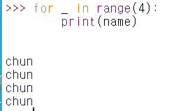
수리과학정보체험센터 파이썬 프로그래밍 기초과정
001.6
for반복
Programming Language at http://python.org
for 변수 in 순회가능자료 :
순회가능 자료에서 1개씩 변수에 배정되면서 반복
여기서 순회가능자료는 문자열, 리스트, 튜플, range() 등 순회가 가능한 모든 자료가 올 수 있다.
주로 반복 회수만이 중요하다면 오른편 같이 사용한다.
Copyrightⓒ ccteacher@naver.com

Slide 11
수리과학정보체험센터 파이썬 프로그래밍 기초과정
001.6-1
for 반복문제
Programming Language at http://python.org
4자리의 숫자를 입력받아 1000의 자리부터 차례로 출력
File-> New File ( for.py 로 저장 후 F5로 실행 )
입력 -------
4자리숫자 : 1532
출력 -------
1000의자리 1
100의자리 5
10의자리 3
1의자리 2
n = input(‘4자리 정수입력 : ‘)
k = 1000
for j in n:
print(f’{k}자리 : {j}’)
k = k // 10
Copyrightⓒ ccteacher@naver.com

Slide 12
수리과학정보체험센터 파이썬 프로그래밍 기초과정
001.7
왜 2가지의 반복문이 존재할까?
Programming Language at http://python.org
대개의 경우 반복 회수를 예측할 수 없을때.. while구문을 이용
인터넷의 자료를 검색하여 처리
회수가 정해지지 않은 사용자 입력의 처리
반복회수를 예측할 수 있거나, 여러 아이템을 하나씩 뽑아 사용해야 할 경우 for구문을 이용
특정 행위를 n번 수행해야 할 경우
모든 item을 검사해야 하는 경우
Copyrightⓒ ccteacher@naver.com

Slide 13
수리과학정보체험센터 파이썬 프로그래밍 기초과정
001.8
if 조건
Programming Language at http://python.org
if 조건 :
조건을 만족하는 경우 해야할 명령
(elif 조건 :
첫번째 조건을 만족하지 않지만 두번째 조건을 만족해야 하는 경우 해야할 명령
…… elif 조건 : 구문을 추가해도 됨.
else:
모든 조건을 만족하지 않는 경우 해야할 명령)
elif나 else구문은 없어도 동작이 가능함.
Copyrightⓒ ccteacher@naver.com

Slide 14
수리과학정보체험센터 파이썬 프로그래밍 기초과정
001.8-1
if 조건 문제
Programming Language at http://python.org
정수를 입력받아 3의 배수인지 판단하는 코드를 작성
File-> New File ( if.py 로 저장 후 F5로 실행 )
입력 -------
정수입력 : 1532
출력 -------
3의배수 아님
n = input(‘정수입력 : ‘)
if not n%3:
print(‘3의배수’)
else:
print(‘3의배수 아님‘)
Copyrightⓒ ccteacher@naver.com

Slide 15
수리과학정보체험센터 파이썬 프로그래밍 기초과정
001.9
pass, continue, break
Programming Language at http://python.org
특정 indent상황에서 아무것도 하지 않을때.. pass
반복 indent상황에서 특정 조건에 해당하면 다음 반복상황으로 넘어갈 때… continue
반복 indent상황에서 더 이상 반복을 수행하지 않고 종료하고 싶을 때… break
break구문은 상당히 많이 사용하므로 꼭 알아둘 것!!
Copyrightⓒ ccteacher@naver.com

Slide 16
수리과학정보체험센터 파이썬 프로그래밍 기초과정
001.9-1
break문제
Programming Language at http://python.org
이름을 입력 받아 이름을 출력 ‘quit’가 입력되면 종료
File-> New File ( break.py 로 저장 후 F5로 실행 )
이름입력 : joon
joon
이름입력 : chuncheon
chouncheon
이름입력 : 홍길동
홍길동
이름입력 : quit
n = input(‘이름입력 : ‘)
while True:
if n==‘quit’:
break
print(n)
n = input(‘이름입력 : ‘)
Copyrightⓒ ccteacher@naver.com

Slide 17
Part 2.
Python언어의 기본문법1
Python언어의 기본문법1
Made by ccteacher@naver.com

Slide 18
수리과학정보체험센터 파이썬 프로그래밍 기초과정
002.0
조건, 순회가능자료형, 반복, 분기
Programming Language at http://python.org
bool 자료형
range(), str, list, tuple 등
while과 for
if와 중첩if( elif, else)
pass, continue, break
Copyrightⓒ ccteacher@naver.com

Slide 19
수리과학정보체험센터 파이썬 프로그래밍 기초과정
002.1
함수
Programming Language at http://python.org
함수(函數)
수학적 정의 : 정의역의 원소가 공역의 원소 1개에 대응되는 관계
f(x) = x + 3
f(2) = 5
프로그래밍적 정의 : 상호 간섭하지 않는 최소의 기능 단위로 분리된 코드블록
def function(x):
x = x + 3
return x
function(2) -> 5
Copyrightⓒ ccteacher@naver.com

Slide 20
수리과학정보체험센터 파이썬 프로그래밍 기초과정
002.2
함수-입력과 출력이 없는 함수
Programming Language at http://python.org
def 함수이름(입력값들..):
함수의 내용
[return 출력값]
def print_hello(): # 입력값이 없어도 ()는 있어야함.
print(‘Hello, Python!!’)
# 출력값이 없다면, return문이 없음.
print_hello() 로 호출함.
Copyrightⓒ ccteacher@naver.com

Slide 21
수리과학정보체험센터 파이썬 프로그래밍 기초과정
002.3
함수 – 입력값은 있지만, 출력 값이 없는 함수
Programming Language at http://python.org
def hello_name(name): # 입력을 받아 처리할 변수 여러 개라면 ,로 구분
print(f‘hello, {name}’)
# 출력값이 없으므로 return문 생략
def hello_name2(name=‘python’): # 기본입력값이 존재함.
print(f‘hello, {name}’)
n = input(‘이름 : ‘)
hello_name(n)
hello_name2()
Copyrightⓒ ccteacher@naver.com

Slide 22
수리과학정보체험센터 파이썬 프로그래밍 기초과정
002.4
함수 – 입력값은 없고, 출력값만 존재하는 함수
Programming Language at http://python.org
def get_name(): # 입력이 없으므로 ()
return ‘Python’
def get_pi():
return 3.141592
myname = get_name()
print(f ‘hello, {myname}’)
Copyrightⓒ ccteacher@naver.com

Slide 23
수리과학정보체험센터 파이썬 프로그래밍 기초과정
002.5
함수 – 입력값도 있고, 출력값도 있는 함수
Programming Language at http://python.org
def is_even(n):
return not n%2
def is_prime(n):
for i in range(2, n//2+1):
if not n % i:
return False
return True
Copyrightⓒ ccteacher@naver.com

Slide 24
수리과학정보체험센터 파이썬 프로그래밍 기초과정
002.6
함수 – 입력 값이 몇 개인지 모르는 함수
Programming Language at http://python.org
def get_sum(*n):
s = 0
for i in n: # 여기서 n은 튜플로 처리됨..
s += I
return s
# return(sum(n))
s1 = get_sum(1,2,3) # s1에 6대입
s2 = get_sum(1,2,3,4,5,6,7,8,9, 10) # s2에 55대입
Copyrightⓒ ccteacher@naver.com

Slide 25
수리과학정보체험센터 파이썬 프로그래밍 기초과정
002.6
함수 – 리스트를 입력으로 받는 함수
Programming Language at http://python.org
def mul(li):
m = 1
for n in li:
m *= n
return m
s1 = mul([1,2,3,4,5])
s2 = mul((1,2,3,4,5)) 리스트나 튜플을 받아 곱을 구함.
Copyrightⓒ ccteacher@naver.com

Slide 26
수리과학정보체험센터 파이썬 프로그래밍 기초과정
002.6
함수 – 정수를 받아 리스트를 돌려주는 함수
Programming Language at http://python.org
def divisor(n):
rlist = []
for i in range(1, n//2+1):
if not n%i:
rlist.append(i)
rlist.append(n)
return rlist
divn = divisor(18) # 18의 약수를 구해줌.
Copyrightⓒ ccteacher@naver.com

Slide 27
수리과학정보체험센터 파이썬 프로그래밍 기초과정
002.6
함수 – 소수판별
Programming Language at http://python.org
def is_prime(n):
if n<2:
return False
if n==2:
return True
for i in range(2, n):
if not n%i:
return False
return True
def is_prime2(n):
return len(divisor(n))==2
Copyrightⓒ ccteacher@naver.com

Slide 28
수리과학정보체험센터 파이썬 프로그래밍 기초과정
002.7
함수 – 대략의 사용법
Programming Language at http://python.org
def function_name(n : type) -> return type:
function_contents....
[return return_value]
여러 개의 입력/출력처리에는 그냥, 리스트, 튜플 등을 사용함.
단 입력으로 튜플을 처리할 경우 반드시 ( )로 묶어주어야 함.
Copyrightⓒ ccteacher@naver.com

Slide 29
수리과학정보체험센터 파이썬 프로그래밍 기초과정
002.8
python에서 내장모듈
Programming Language at http://python.org
__builtins__ 모듈에 있는 함수들은 우리가 만들지 않아도 사용가능함.
각 클래스에 속해있는 함수는 객체.함수() 형식으로 사용가능 했음.
그 외에 우리가 만들지 않은 함수/변수를 사용하는 경우가 모듈을 이용하는 방법임.
import math
print(math.pi)
Copyrightⓒ ccteacher@naver.com

Slide 30
수리과학정보체험센터 파이썬 프로그래밍 기초과정
002.8-1
python에서 내장모듈 - math
Programming Language at http://python.org
import math
dir(math)
상수 : math.e, math.pi, math.nan
함수 : math.(sin, cos, tan, asin, acos, atan…)
math.(floor, ceil)
math.(comb, perm)
math.(radians, degrees)
Copyrightⓒ ccteacher@naver.com

Slide 31
수리과학정보체험센터 파이썬 프로그래밍 기초과정
002.8-2
python에서 내장모듈 - random
Programming Language at http://python.org
import random
dir(random)
random.random() : 0.0~1.0사이의 숫자 리턴
random.randint(작은수, 큰수) : 작은수~큰수-1사이의 정수 리턴
random.choice(seq) : seq(list)에서 무작위 item리턴
random.sample(seq, n) : seq에서 무작위 n개(list)리턴
random.shuffle(seq) : seq를 무작위로 섞음.
Copyrightⓒ ccteacher@naver.com

Slide 32
수리과학정보체험센터 파이썬 프로그래밍 기초과정
002.8-3
python에서 내장모듈 –os
Programming Language at http://python.org
import os
os.curdir : 현재폴더, os.pardir : 상위폴더
os.getcwd() // 현재폴더의 절대경로
os.listdir(folder) : folder의 파일리스트
os.path.exists(file) : 파일존재유무
os.mkdir(‘폴더’), os.rmdir(‘폴더’)
os.path.is_..(file) : 파일구분…
Copyrightⓒ ccteacher@naver.com

Slide 33
수리과학정보체험센터 파이썬 프로그래밍 기초과정
002.8-4
python에서 내장모듈 –time
Programming Language at http://python.org
import time
dir(time)
time.sleep(sec) : sec초 만큼 아무동작도 하지 않음
time.time() : 현재시간을 float형으로 가져옴
경과시간
pre_time = time.time()
수행할 동작들
print(time.time() – pre_time())
Copyrightⓒ ccteacher@naver.com

Slide 34
수리과학정보체험센터 파이썬 프로그래밍 기초과정
002.8-5
python에서 자주사용하는 내장모듈
Programming Language at http://python.org
import random
import math
import time
import os
import pickle
import re
import threading
import socket
import json
import turtle
import tkinter 등등…
Copyrightⓒ ccteacher@naver.com

Slide 35
Part 3.
Python기본문법2
Oython기본문법2
Made by ccteacher@naver.com
Copyrightⓒ. Saebyeol Yu. All Rights Reserved.

Slide 36
수리과학정보체험센터 파이썬 프로그래밍 기초과정
003.0
파이썬 내장 모듈 사용법
Programming Language at https://python.org
import math
라고 math모듈을 import 하면
math.pi 처럼 math모듈에서 등록한 상수와
math.perm(10,2) 처럼 해당 함수를 사용할 수 있었음.
내장모듈은 파이썬 공식홈페이지에 나와있음.
https://docs.python.org/ko/3/library/index.html
Copyrightⓒ ccteacher@naver.com

Slide 37
수리과학정보체험센터 파이썬 프로그래밍 기초과정
003.1
Python기본문법2 – 모듈과 네임스페이스
Programming Language at https://python.org
print(__name__)
__main__ # 현재 네임스페이스는 __main__ 이다.
print(math.__name__) # 당연하게도 math이다.
파일을 하나열어.. me.py로 저장하고
name=‘본인의 이름‘ 으로 저장해보자..
새로운파일을 열어 useme.py로 저장하고
import me
print(me.name)해보자
Copyrightⓒ ccteacher@naver.com

Slide 38
수리과학정보체험센터 파이썬 프로그래밍 기초과정
003.2
Python기본문법2 – 모듈과 네임스페이스
Programming Language at https://python.org
me.py에서 print(__name__)으로 실행하면
__main__으로 출력된다.
그냥 useme.py를 다시한번 실행하면.. 이번에는 아까 출력되지 않았던 me가 출력된다.
import me
라는 명령에서 me.py에 있는 print(__name__)을 실행하는 것인데..
me.py에서는 __main__, useme.py에서는 me로 출력된다.
Copyrightⓒ ccteacher@naver.com

Slide 39
수리과학정보체험센터 파이썬 프로그래밍 기초과정
003.3
Python기본문법2 – 모듈과 네임스페이스
Programming Language at https://python.org
useme.py에서 print(__name__)을 해보면 역시 __main__이 출력된다.
즉, 현재 실행되고 있는 코드공간(네임스페이스)의 이름은 항상 __main__이다.
impor된 모듈의 네임스페이스는 모듈의 이름이다. 여태까지 사용했던 모듈.함수()는 네임스페이스안에서 동작하는 함수를 호출했던 것이다.
Copyrightⓒ ccteacher@naver.com

Slide 40
수리과학정보체험센터 파이썬 프로그래밍 기초과정
003.4
Python기본문법2 – 내가 만드는 모듈 me
Programming Language at https://python.org
name = ‘본인의 이름’
def get_name():
return name
if __name__==‘__main__’:
print(get_name())
me.py 파일이 실행되는 경우에만 (__main__) 실행되는 코드.. 외부에서 import했을 경우에는 실행되지 않음.
Copyrightⓒ ccteacher@naver.com

Slide 41
수리과학정보체험센터 파이썬 프로그래밍 기초과정
003.5
Python기본문법2 – 내가 만드는 모듈 me
Programming Language at https://python.org
def is_even(n : int)->bool:
return not n%2
def mul(nlist:list)->int:
rtn = 1
for n in nlist:
rtn *= n
return rtn
Copyrightⓒ ccteacher@naver.com

Slide 42
수리과학정보체험센터 파이썬 프로그래밍 기초과정
003.6
Python기본문법2 – 내가 만드는 모듈 me
Programming Language at https://python.org
def divisor(n:int)->list:
return [a for a in range(1, n+1) if not n%a]
def is_prime(n:int)->bool:
return len(divisor(n))==2
def prime_list(n:int)->list:
return [a for a in range(2, n+1) if is_prime(n)]
Copyrightⓒ ccteacher@naver.com

Slide 43
수리과학정보체험센터 파이썬 프로그래밍 기초과정
003.6-1
Python기본문법2 – 내가 만드는 모듈 me 문제
Programming Language at https://python.org
2부터 1000까지 소수들의 합과 곱을 구하는 프로그램을 작성하세요..
import me
print(sum(me.get_sosu_list(1000)))
print(mul(me.get_sosu_list(1000)))
Copyrightⓒ ccteacher@naver.com

Slide 44
수리과학정보체험센터 파이썬 프로그래밍 기초과정
003.7
Python기본문법2 – 외장 모듈 Pypi
Programming Language at https://python.org
여태까지는 그냥 import해서 사용할 수 있는 모듈과 내가 직접 작성한 모듈을 import해서 쓰는 방법을 알아보았다.
impor하는 방법 몇 가지
import 모듈명
import 모듈명 as 별명
from 모듈명 import 필요한함수 또는 모듈
Copyrightⓒ ccteacher@naver.com

Slide 45
수리과학정보체험센터 파이썬 프로그래밍 기초과정
003.8
Python기본문법2 – 외장 모듈 Pypi
Programming Language at https://python.org
파이썬에서 제공하는 내장모듈과 내가만든 모듈만 사용할 수 있다면.. 파이썬은 지금과 같이 제일 유명한 프로그래밍 언어로 성장할 수 없었을 것이다.
파이썬은 모두가 만드는 프로그래밍언어이다. – 귀도반로썸은 principal author 임.
파이썬 사용자는 누구나 pypi에 자신이 만든 모듈을 등록할 수 있고, 누구나 pypi에서 필요한 모듈을 찾아 사용할 수 있다.
내가 만든 모듈보다 항상 완벽하게 동작하는 모듈이 있을 수 있다.
Copyrightⓒ ccteacher@naver.com

Slide 46
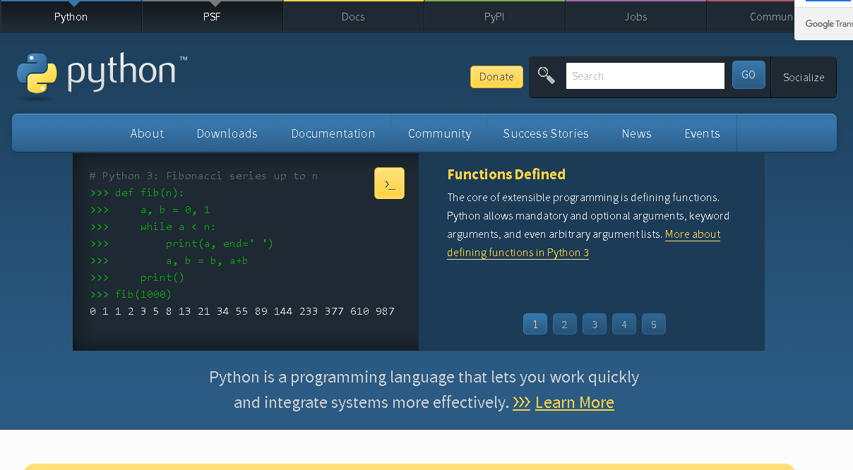
수리과학정보체험센터 파이썬 프로그래밍 기초과정
003.9
Python기본문법2 – 파이썬 공식 홈페이지
Programming Language at https://python.org
Copyrightⓒ ccteacher@naver.com

Slide 47
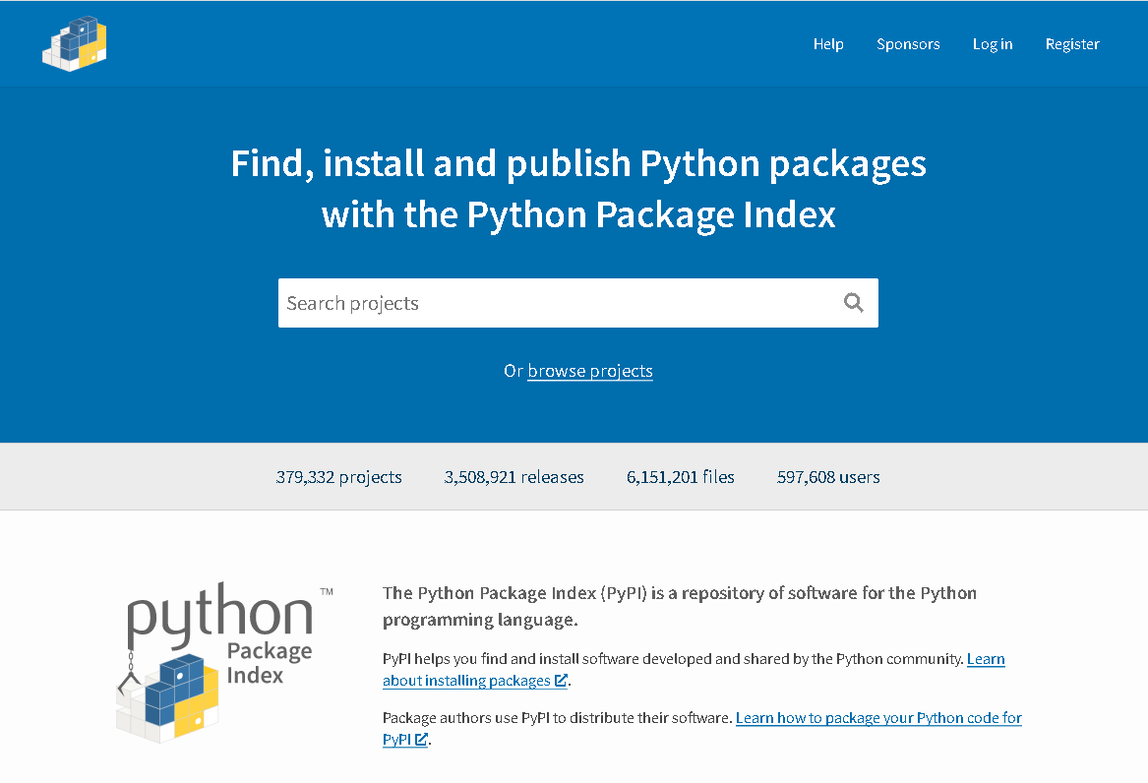
수리과학정보체험센터 파이썬 프로그래밍 기초과정
003.10
Python기본문법2 – Pypi
Programming Language at https://python.org
Copyrightⓒ ccteacher@naver.com

Slide 48
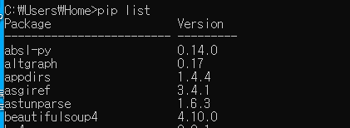
수리과학정보체험센터 파이썬 프로그래밍 기초과정
003.11
Python기본문법2 – 외장모듈 사용법
Programming Language at https://python.org
명령프롬프트에서
pip list
pip install 패키지이름
pip uninstall 패키지이름
Copyrightⓒ ccteacher@naver.com

Slide 49
수리과학정보체험센터 파이썬 프로그래밍 기초과정
003.12
Python기본문법2 – 자주사용하는 외장 모듈
Programming Language at https://python.org
numpy : 리스트의 기능만으로는 불편한 다양한 기능이 포함되어 있는 패키지
pandas : 데이터프레임단위의 데이터분석 패키지
matplotlib : 데이터 시각화
sklearn, tensorflow, pytorch, keras : 인공지능 관련 패키지
Django : 웹프레임워크(홈페이지제작)
beautifulsoup4, requests, selenium : 인터넷과 연결된 소프트웨어 개발에 필수적인 패키지
Copyrightⓒ ccteacher@naver.com

Slide 50
Part 4.
Python기본문법3
Python기본문법3
Made by ccteacher@naver.com
Copyrightⓒ. Saebyeol Yu. All Rights Reserved.
Copyrightⓒ. Saebyeol Yu. All Rights Reserved.

Slide 51
수리과학정보체험센터 파이썬 프로그래밍 기초과정
004.1
Python기본문법3 – 객체지향언어
Programming Language at https://python.org
우리가 처음에 사용해 보았던 type()명령을 다시 해보자
>>> type(4)
<class 'int'>
여태까지는 그냥 정수자료형 이라 했었는데.. class ‘int’이다.
python은 모든 것이 class로 구성되어 있으며, 변수는 해당 클래스의 객체로 동작한다.
help() 명령어로 정수의 도움말을 보자!!
Copyrightⓒ ccteacher@naver.com

Slide 52
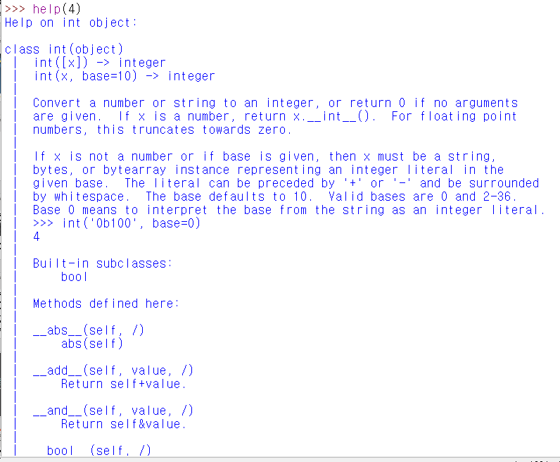
수리과학정보체험센터 파이썬 프로그래밍 기초과정
004.1
Python기본문법3 – 객체지향언어
Programming Language at https://python.org
int객체에 대한 도움말
class int(object)
int클래스는 objec클래스를 상속받았음…
내장 자식 클래스는 bool 클래스임.
Copyrightⓒ ccteacher@naver.com

Slide 53
수리과학정보체험센터 파이썬 프로그래밍 기초과정
004.2
Python기본문법3 – 객체지향언어 - 클래스
Programming Language at https://python.org
사전적의미
학급, 반
수업
계층
제도
부류, 종류
프로그래밍에서의 의미
객체지향언어에서 특정 객체를 생성하기 위한 템플릿
클래스는 객체의 동작과 특성을 정의한다.
현실의 사물을 추상화 하여 클래스를 설계한다.
Copyrightⓒ ccteacher@naver.com

Slide 54
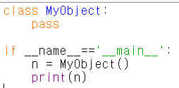

수리과학정보체험센터 파이썬 프로그래밍 기초과정
004.3
Python기본문법3 – 객체지향언어 - 클래스
Programming Language at https://python.org
class MyObject:
pass
객체를 생성할 수 있는 완벽한 클래스가 생성되었다.
n = MyObject()
type(n)
__builtins__모듈이 아니므로 __main__.MyObject클래스의 객체가 만들어진다.
Copyrightⓒ ccteacher@naver.com

Slide 55
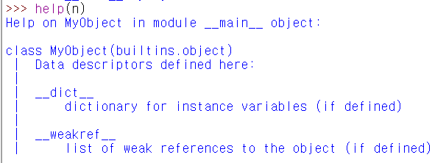
수리과학정보체험센터 파이썬 프로그래밍 기초과정
004.4
Python기본문법3 – 객체지향언어 - 클래스
Programming Language at https://python.org
help(n)
class MyObject : 로 만들었는데.. (builtins.object)가 붙어있다.
모든 클래스의 부모클래스는 builtins.object이다.
Copyrightⓒ ccteacher@naver.com

Slide 56
수리과학정보체험센터 파이썬 프로그래밍 기초과정
004.5
Python기본문법3 – 객체지향언어 - 클래스
Programming Language at https://python.org
class MyObject:
def printMe():
print(‘This is MyObject Class’)
def printObject(a):
print(f’{a} is an object by MyObject Class’)
if __name__==‘__main__’:
MyObject.printMe()
a = MyObject()
MyObject.printObject(a)
a.printObject()
print(a)
Copyrightⓒ ccteacher@naver.com

Slide 57
수리과학정보체험센터 파이썬 프로그래밍 기초과정
004.6
Python기본문법3 – 객체지향언어 - 클래스
Programming Language at https://python.org
class MyObject:
def printObject(self):
print(f’{self} is an object by MyObject Class’)
if __name__==‘__main__’:
a = MyObject()
a.printObject()
Copyrightⓒ ccteacher@naver.com

Slide 58
수리과학정보체험센터 파이썬 프로그래밍 기초과정
004.7
Python기본문법3 – 클래스 기본함수 __str__
Programming Language at https://python.org
class MyObject:
def __str__(self) :
return ‘This is object of MyObject class’
if __name__=='__main__':
a = MyObject('joon')
print(a)
Copyrightⓒ ccteacher@naver.com

Slide 59
수리과학정보체험센터 파이썬 프로그래밍 기초과정
004.8
Python기본문법3 – 생성자 __init__
Programming Language at https://python.org
class MyObject:
def setname(self, name) :
self.name = name
def printname(self):
print(self.name)
def __init__(self, name=‘’):
self.name = name
if __name__=='__main__':
a = MyObject()
a.setname(‘joon’)
a.printname()
b = MyOject(‘ccteacher’)
b.printname()
Copyrightⓒ ccteacher@naver.com

Slide 60
수리과학정보체험센터 파이썬 프로그래밍 기초과정
004.9
Python기본문법3 – 추상화
Programming Language at https://python.org
점
점은 길이와 면적은 없고, 위치만 있는 자료이다.
점은 점의 생성, 이동, 상대 위치로 이동, 원점과의 거리, 두 점과의 거리 등을 할 수 있다.
class MyPoint:
def __init__(self, x=0, y=0):
self.x = x
self.y = y
def __str__(self):
return f’[{self.x}. {self.y}]’
def move(self, x=0, y=0):
self.x = x
self.y = y
…
def move_to(self, x=0, y=0):
self.x += x
self.y += y
def move_random(self):
self.x = random.randint(0,100)
self.y = random.randint(0, 100)
…
Copyrightⓒ ccteacher@naver.com

Slide 61
수리과학정보체험센터 파이썬 프로그래밍 기초과정
004.10
Python기본문법3 – 추상화
Programming Language at https://python.org
import random
p = MyPoint(0,0)
print(p)
p.move(3,4)
print(p)
p.move_to(1,1)
print(p)
p.move_random()
print(p)
Copyrightⓒ ccteacher@naver.com

Slide 62
감사합니다
지원자 유새별
Copyrightⓒ. Saebyeol Yu. All Rights Reserved.

